Slide 1
Программа дополнительного образования
по развитию математических способностей
у детей
«В царстве математики».
Руководитель кружка :
Тихонова Е.И.

Slide 2
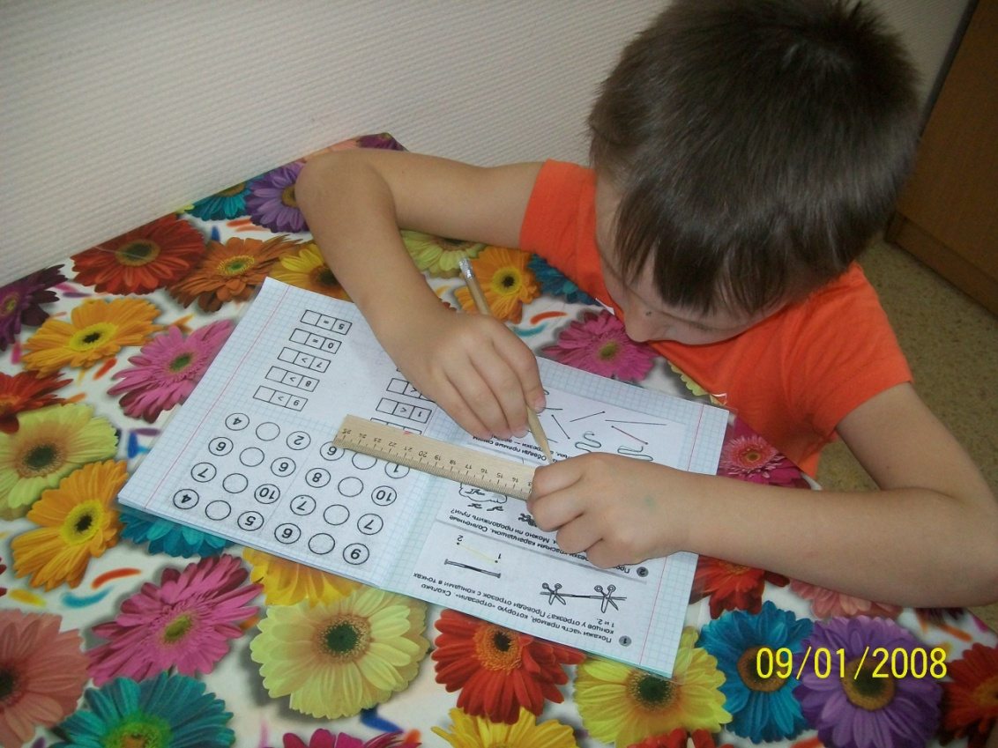
Цель кружка:
привить ребенку интерес к познанию, обогатить его математические представления.

Slide 3
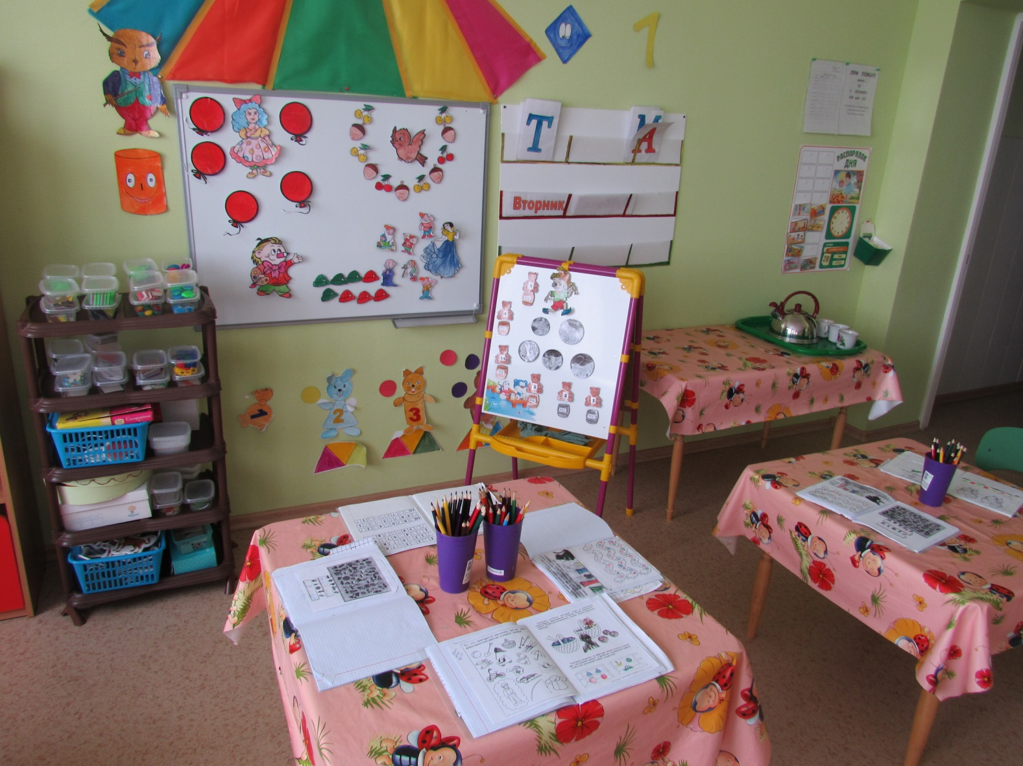
Дидактический, наглядный, раздаточный материал.

Slide 4
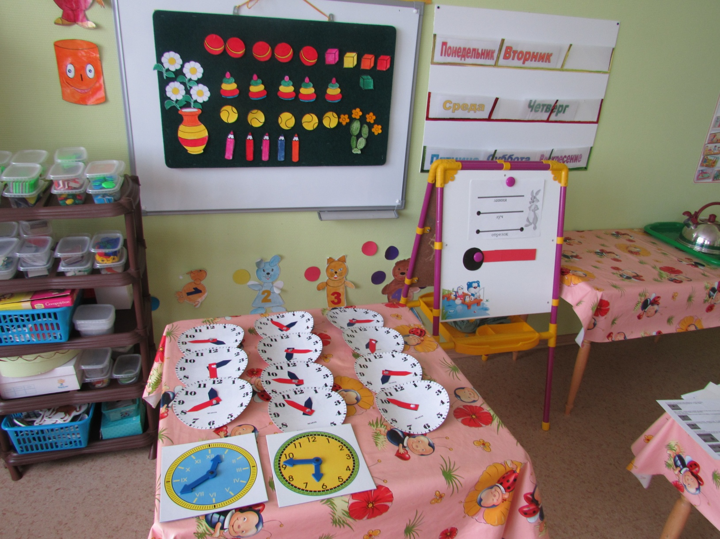

Slide 5
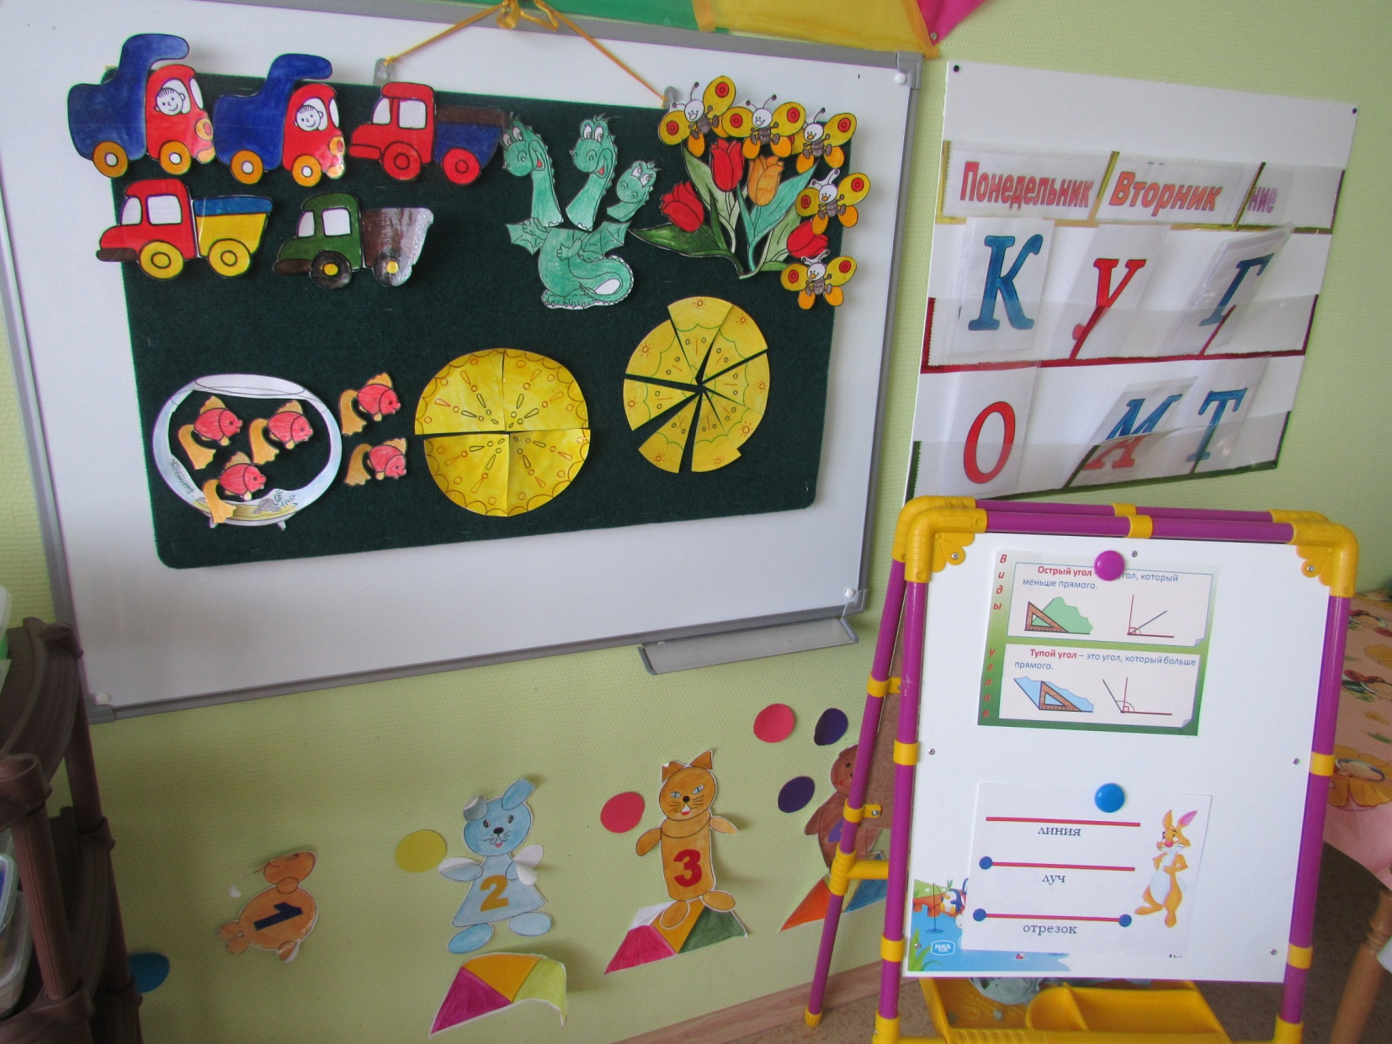

Slide 6
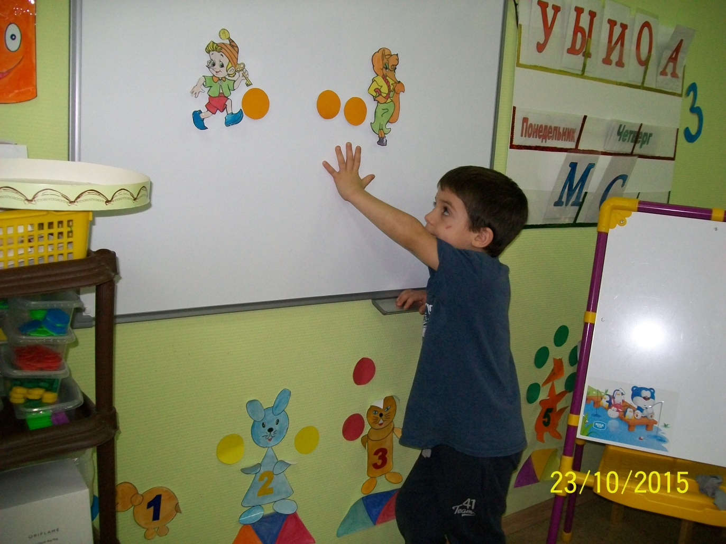
«Приключения лисы Алисы и кота Базилио»

Slide 7
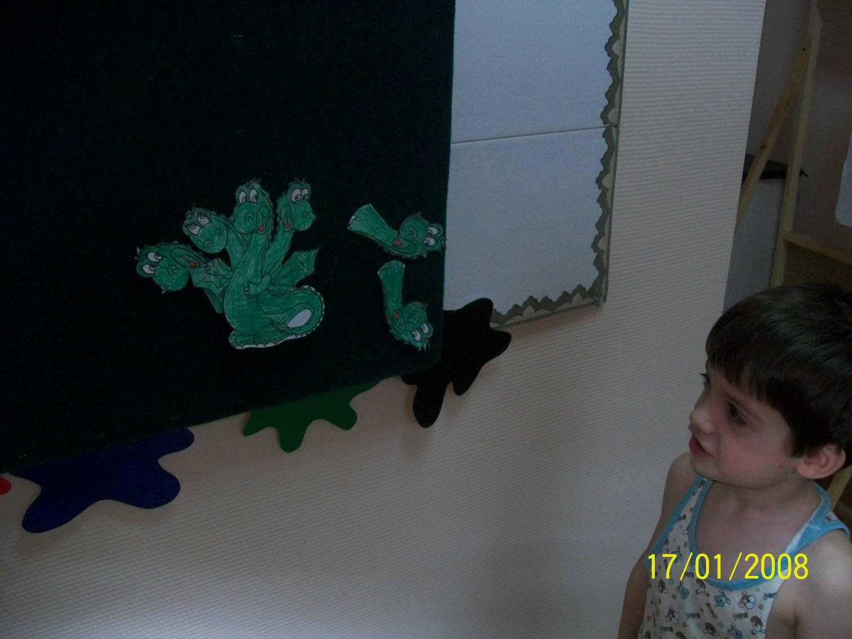
«В тридевятом царстве- в тридесятом государстве»

Slide 8
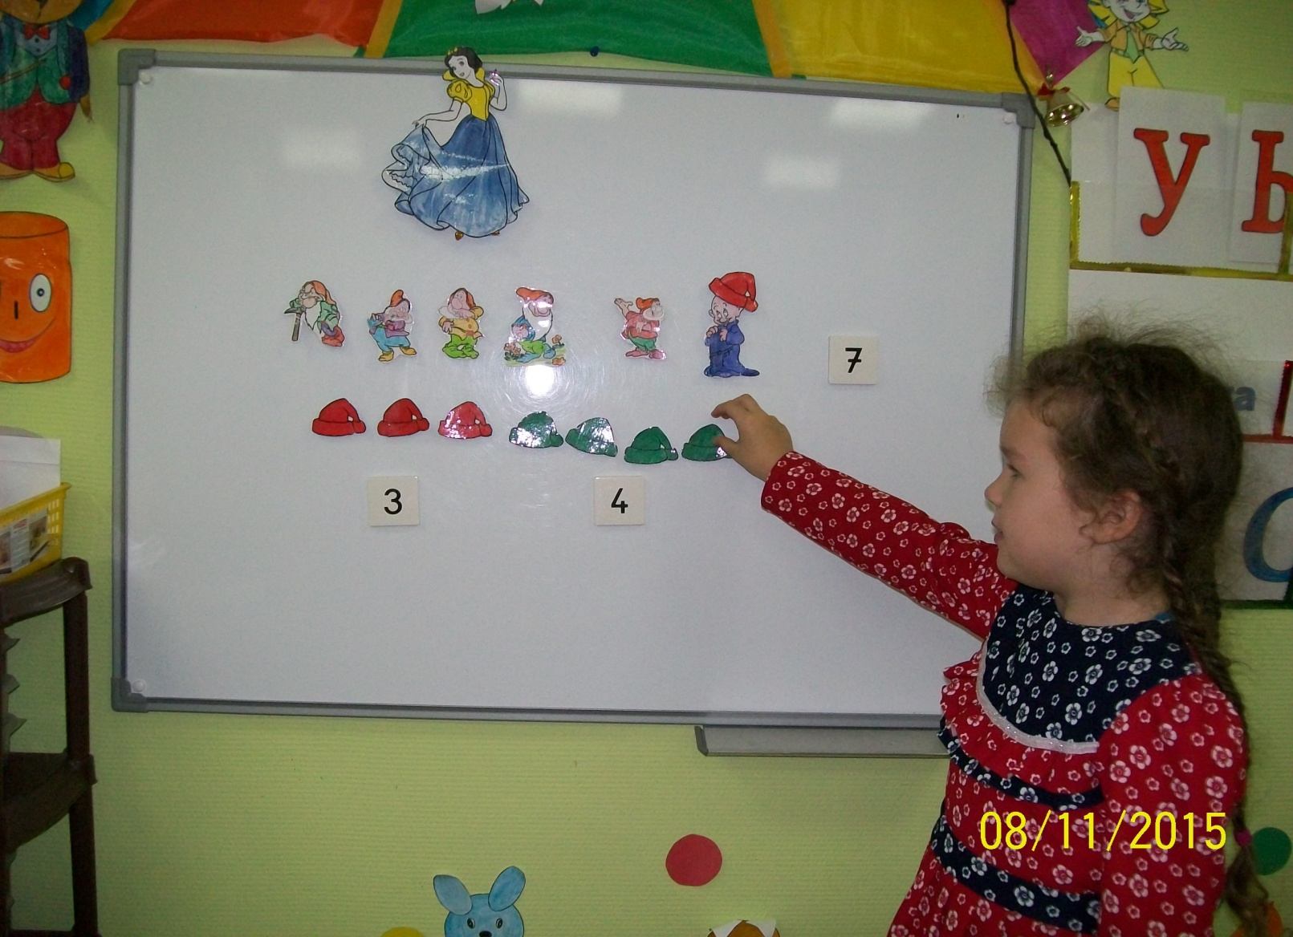
«Путешествие Белоснежки»

Slide 9
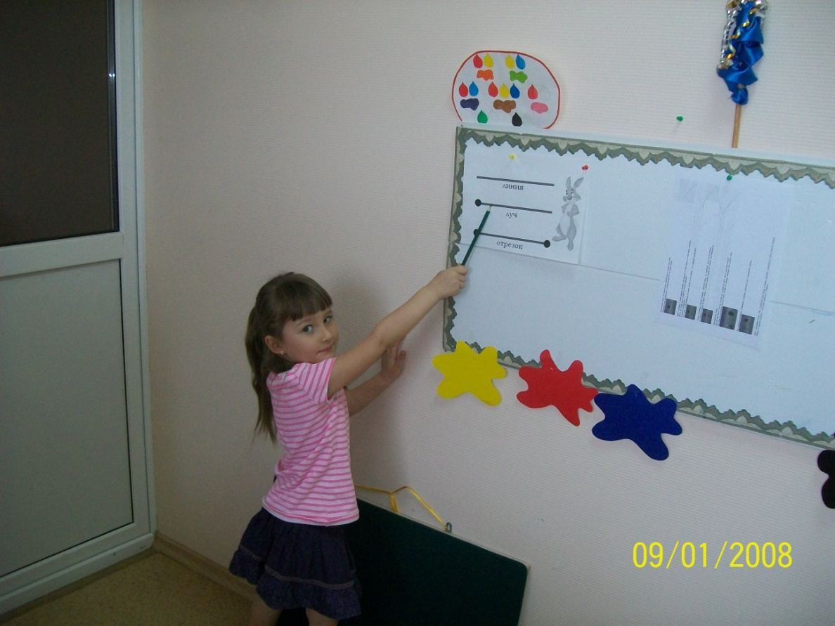
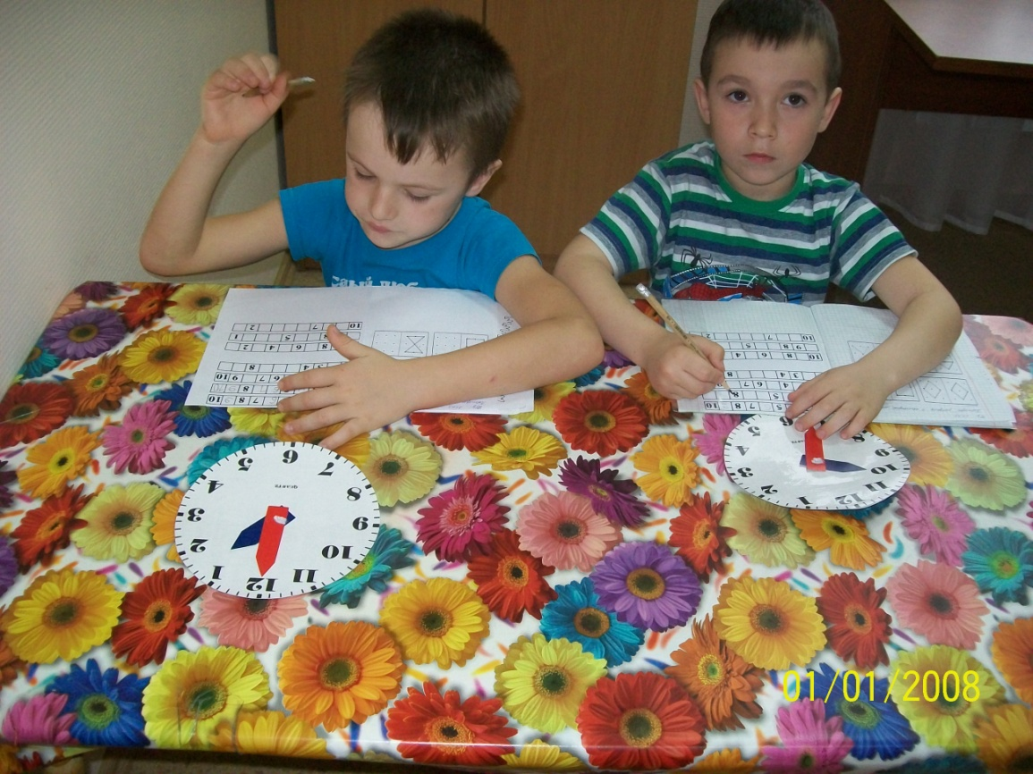

Slide 10
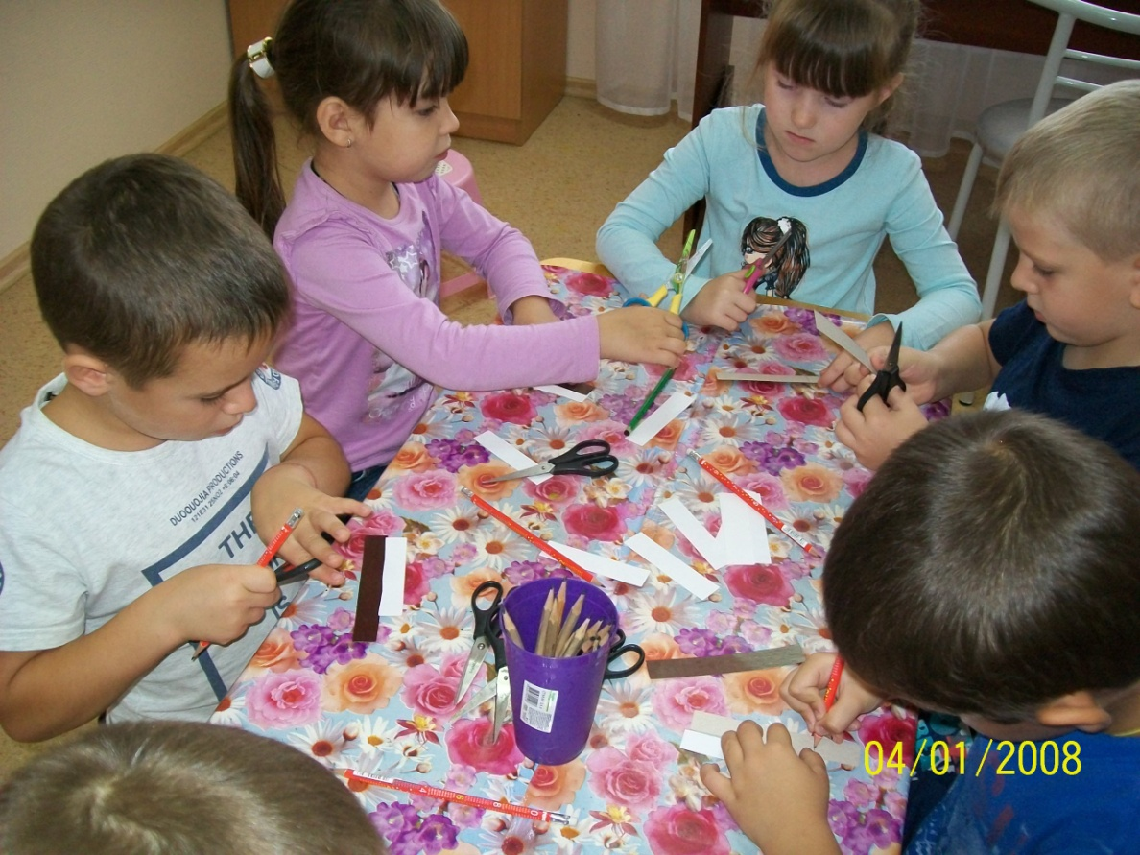
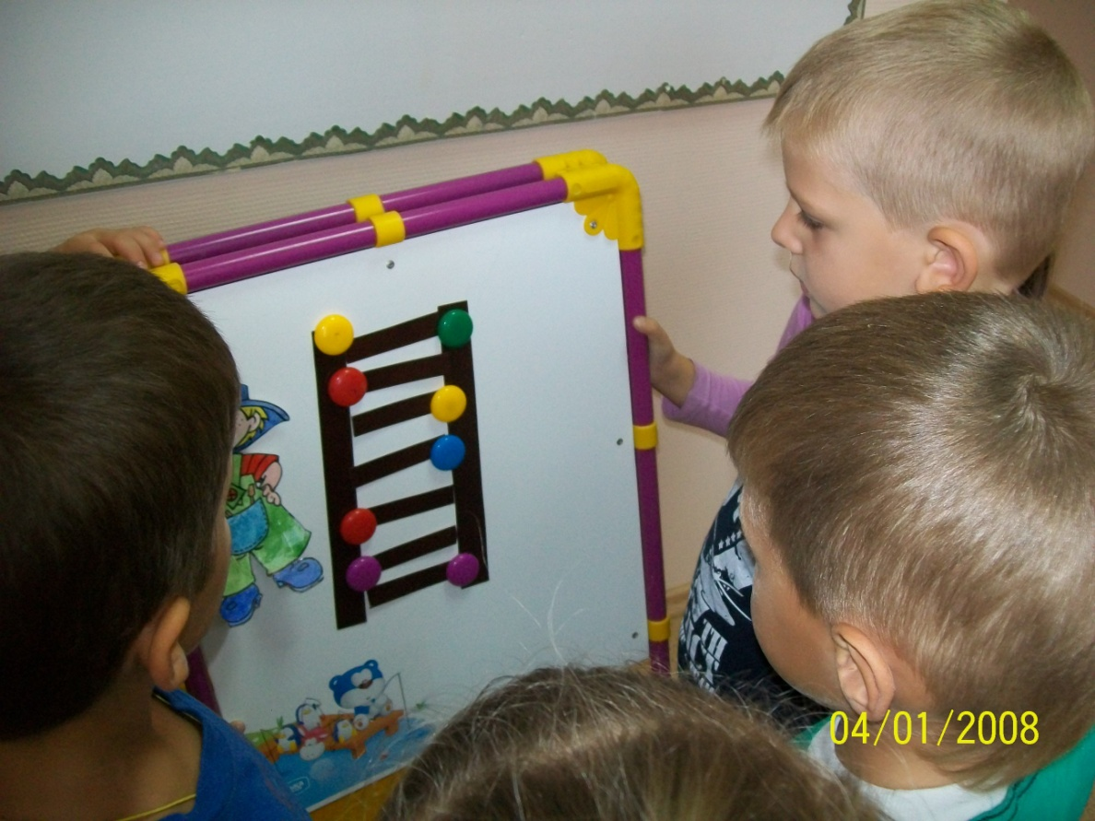

Slide 11
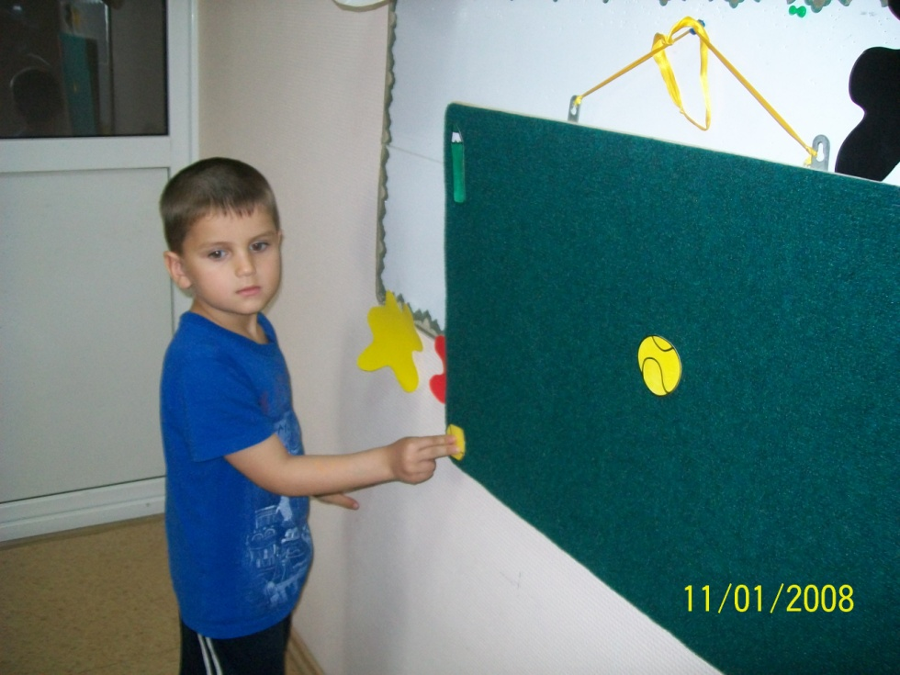
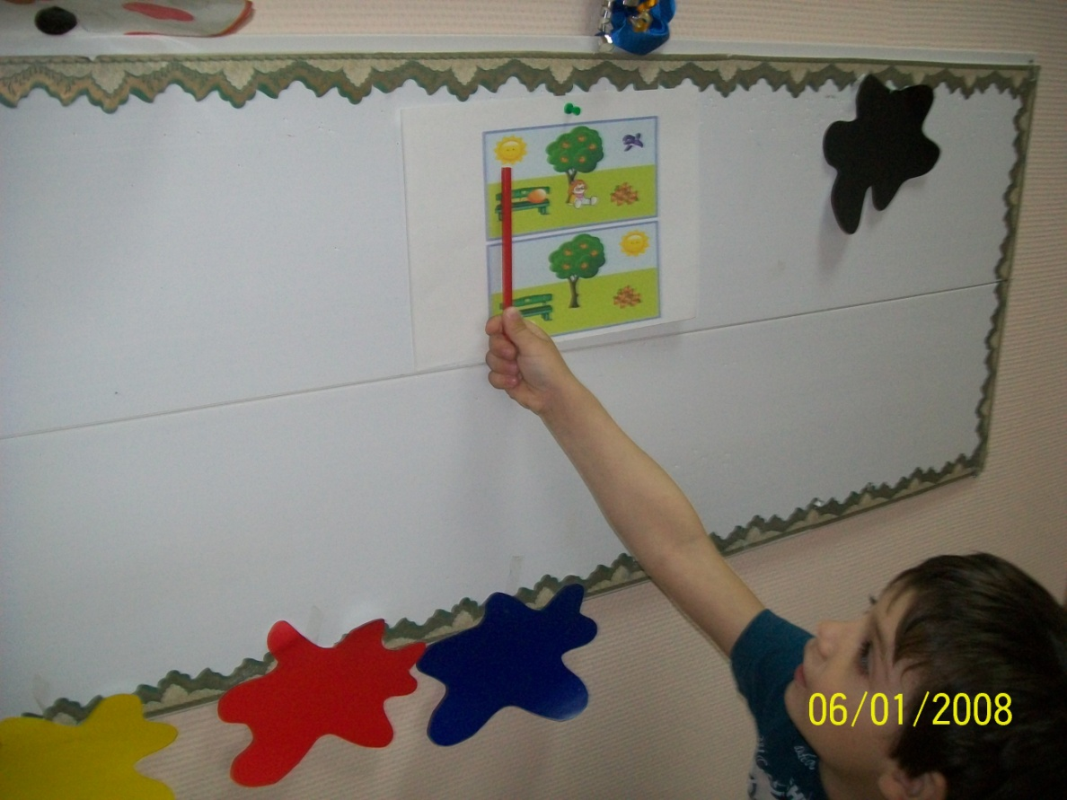
Выделяем пространственные отношения

Slide 12
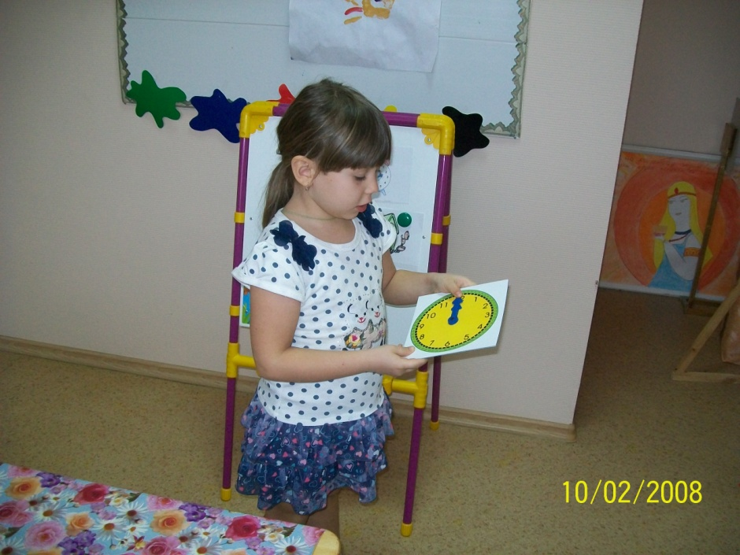
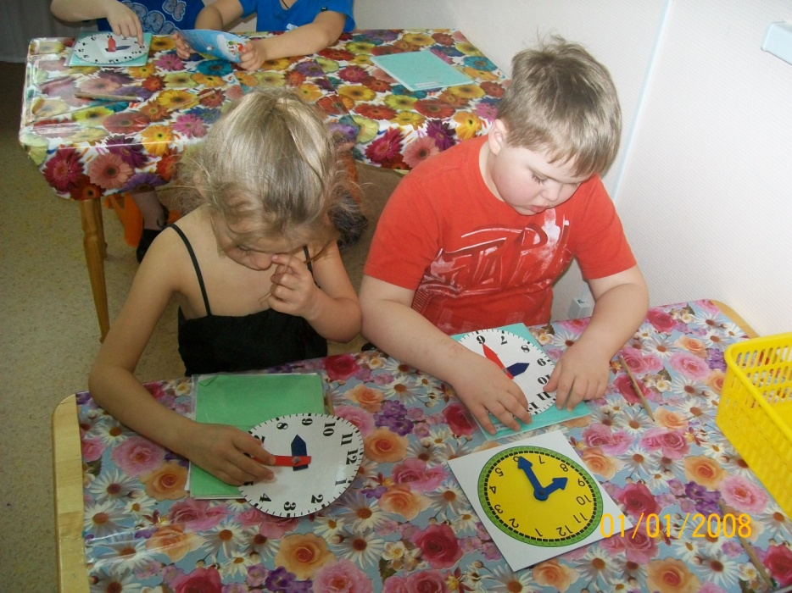
Учимся определять время по часам

Slide 13
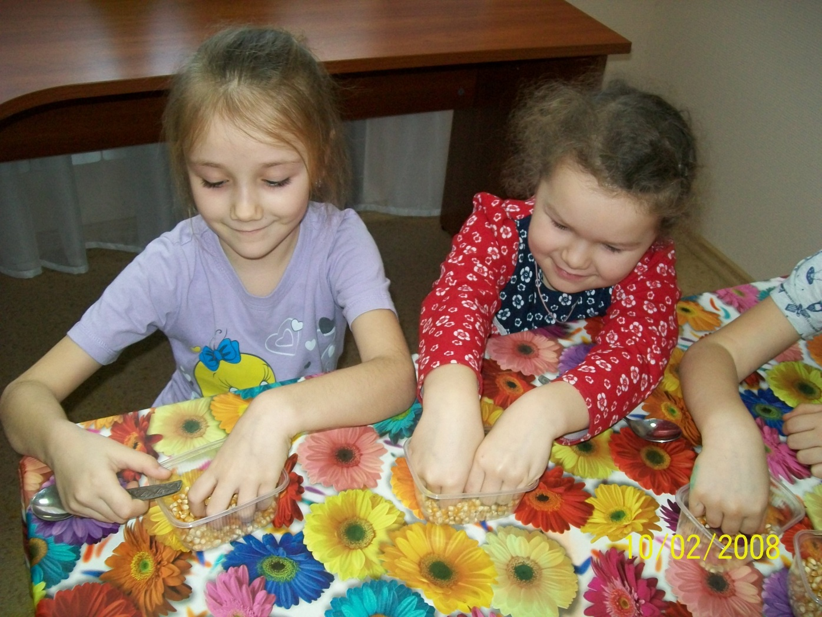
Знакомство с весами

Slide 14
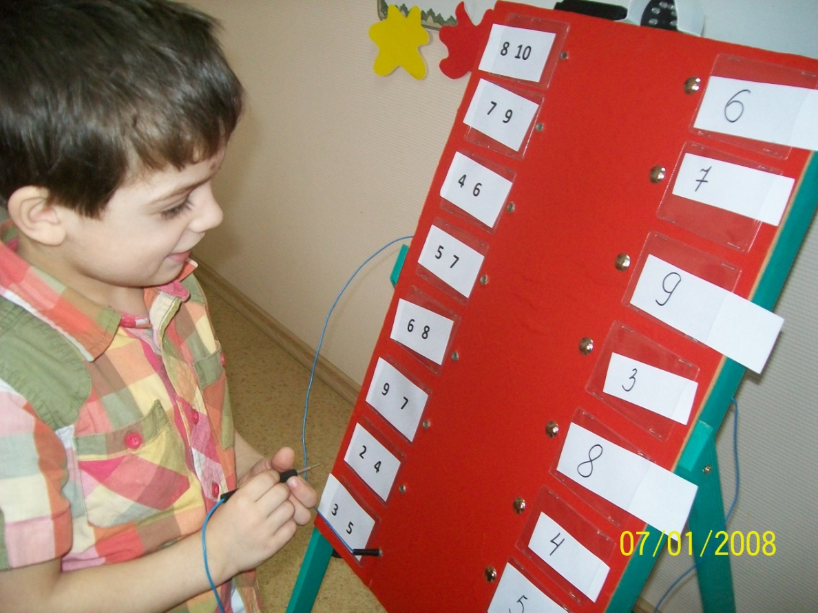
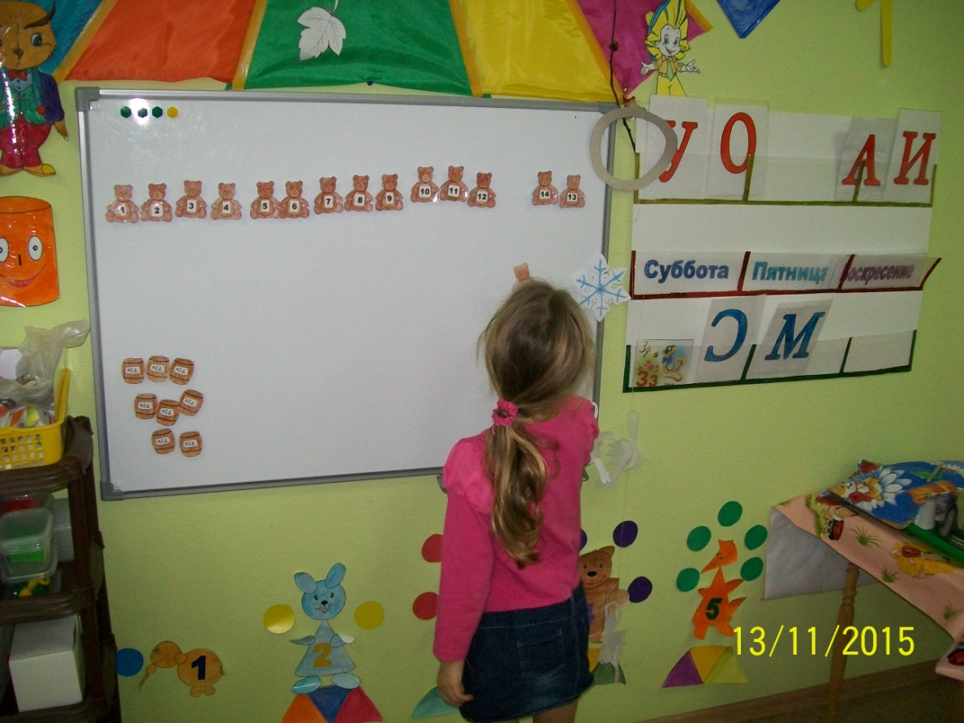
Учим количественный и порядковый счет

Slide 15
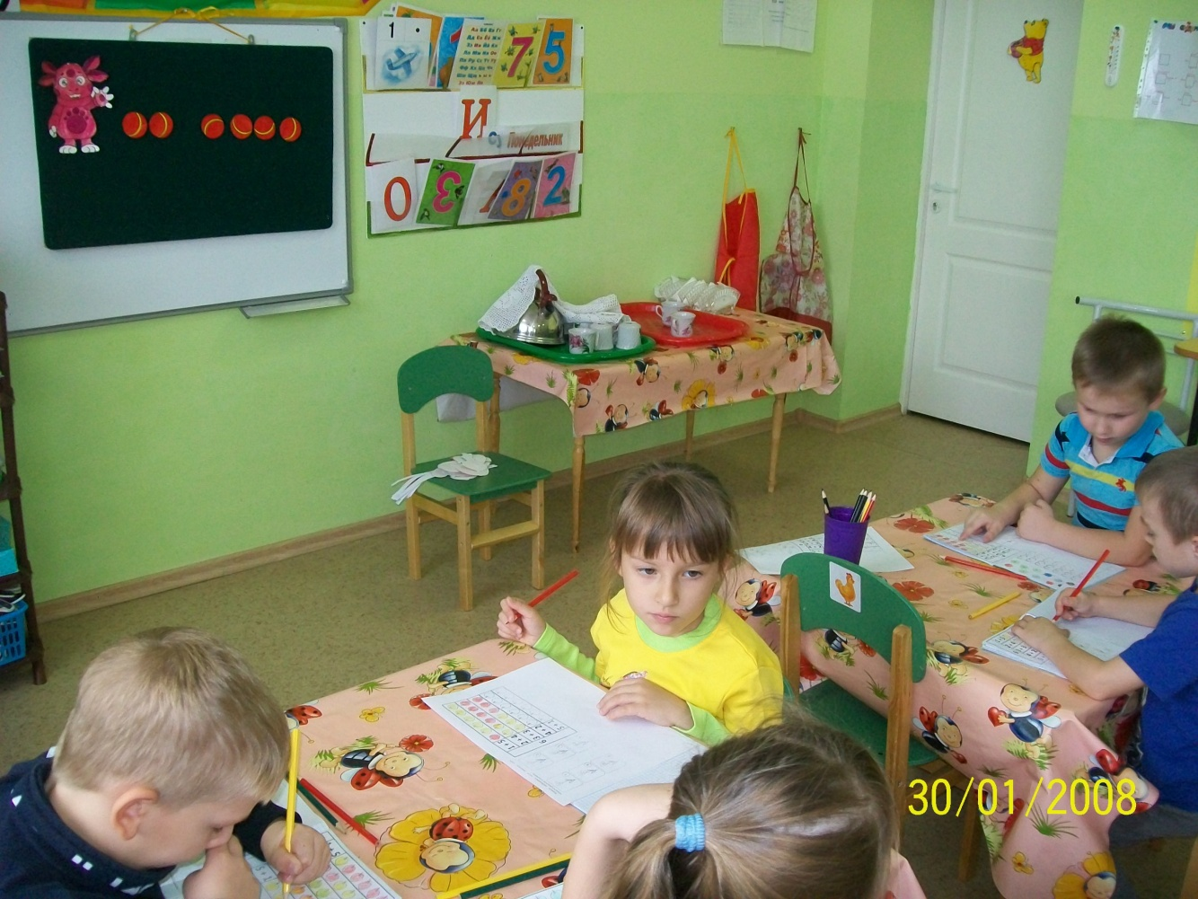
Придумываем задачи по рисункам.

Slide 16
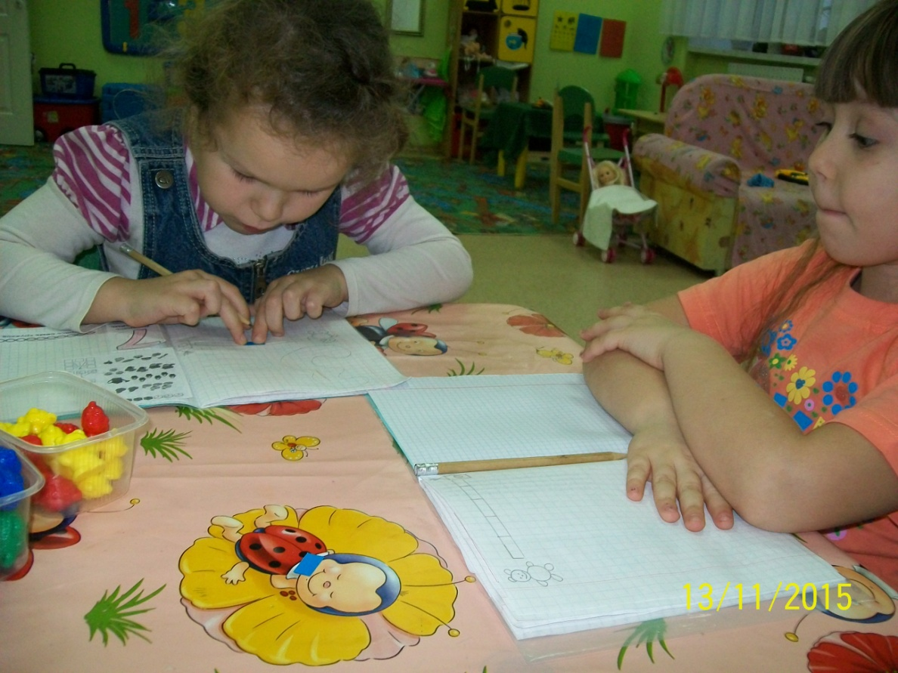
Решаем задачи на развитие логики, мышления

Slide 17
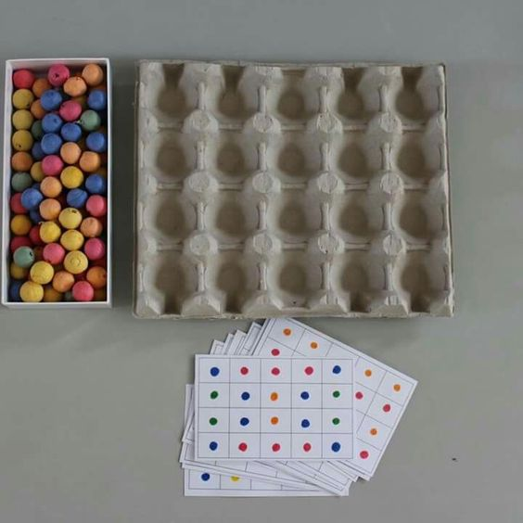
Задания на развитие логики

Slide 18
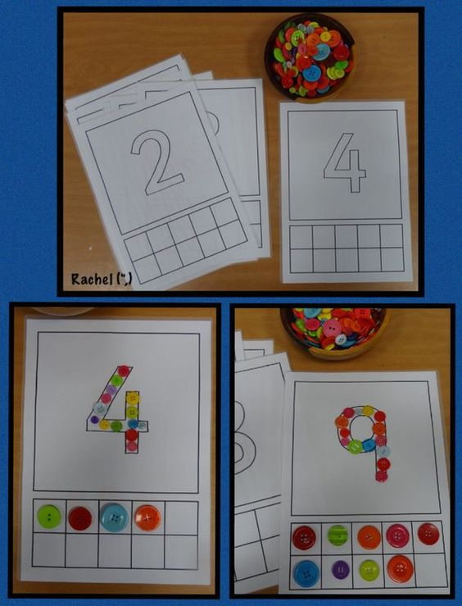
Изучаем цифры

Slide 19
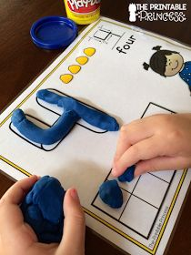
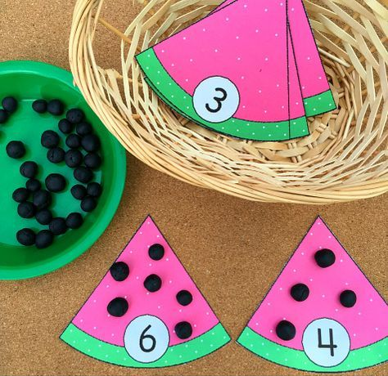

Slide 20
Спасибо
за
внимание!

